Slide 1
Starthilfe für Eltern & Pädagogen: Coden mit Kindern
Hamburg 2019

Slide 2


Slide 3
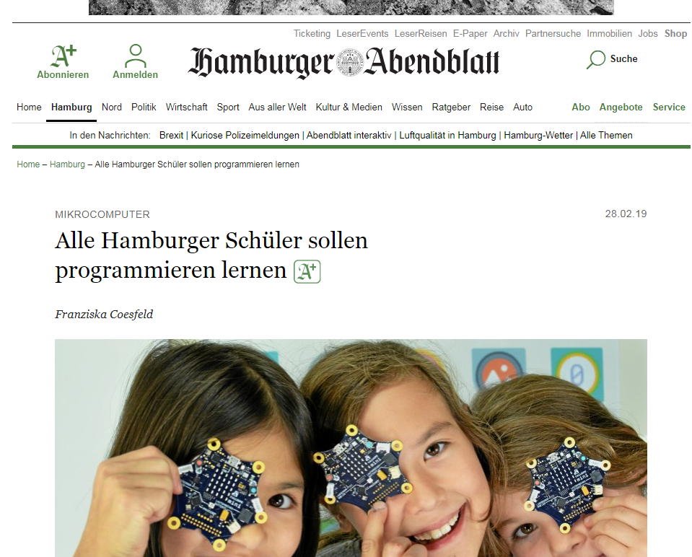

Slide 4


Slide 5
Wo soll ich anfangen ?
Wo kann ich hilfe finden?
Was sind all diese Namen?

Slide 6
Hilfe/Materialien
https://www.roberta-home.de/lehrkraefte
https://appcamps.de/
https://www.haus-der-kleinen-forscher.de/de/fortbildungen/bildungsangebot/fortbildungen-vor-ort/informatik-entdecken/
https://edublocks.org/

Slide 7
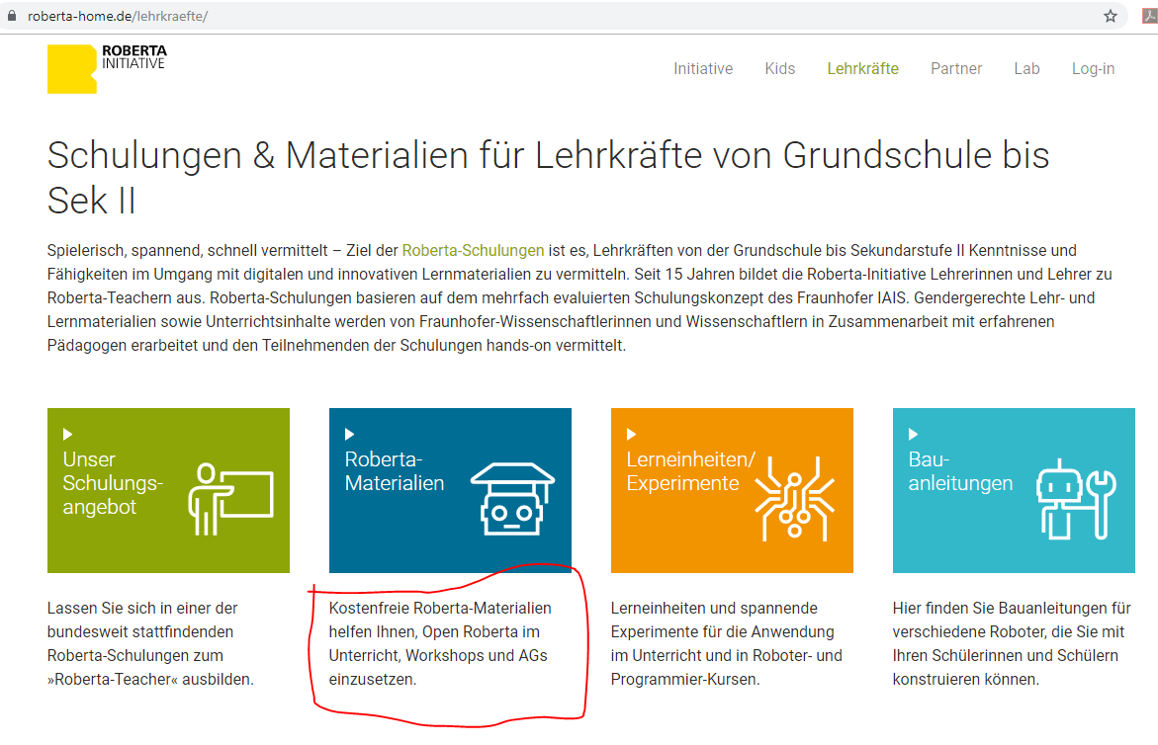

Slide 8
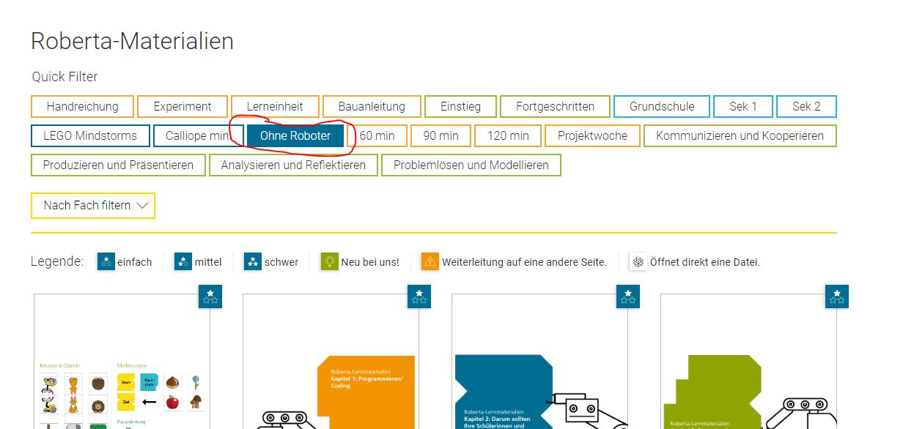
Let’s try ...

Slide 9
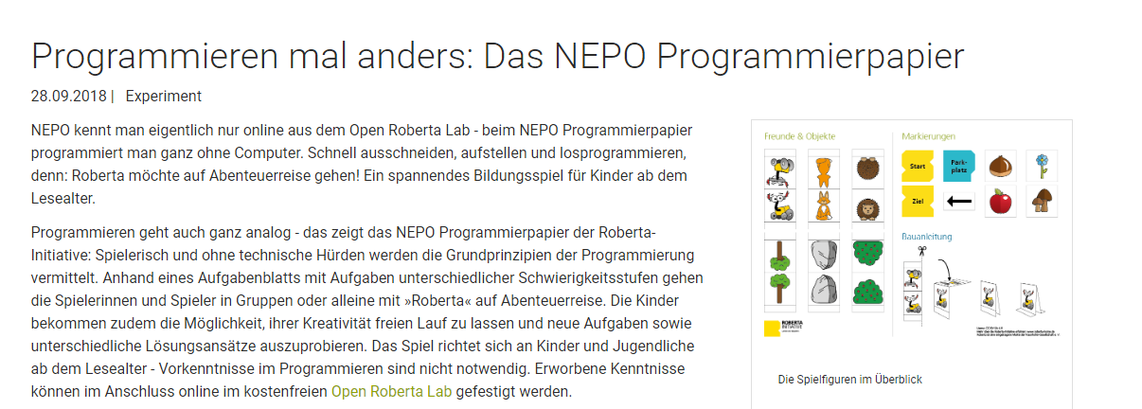
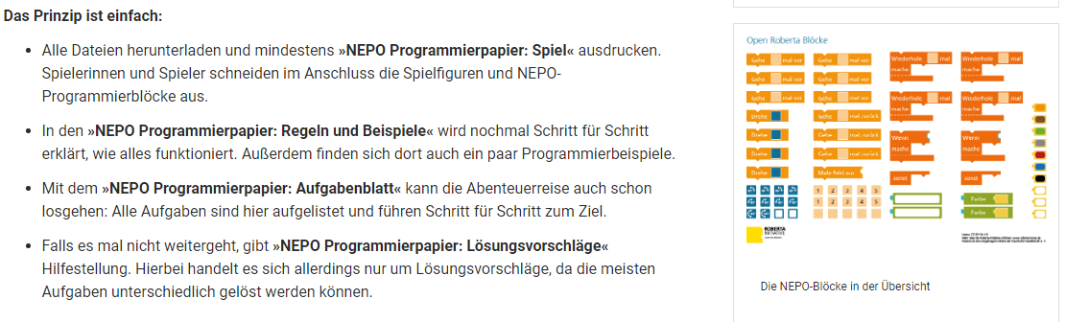

Slide 10
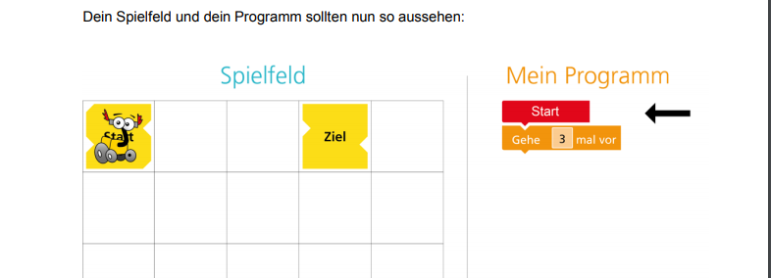
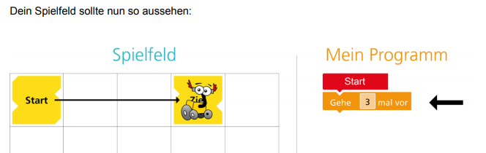

Slide 11
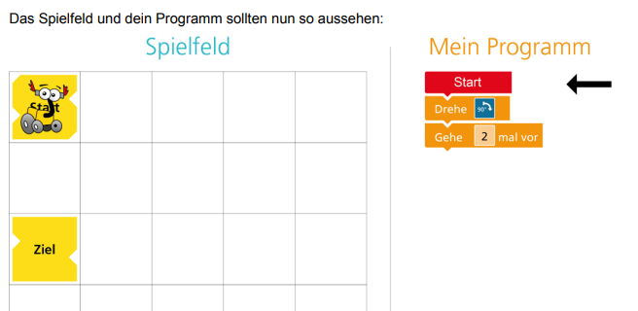

Slide 12
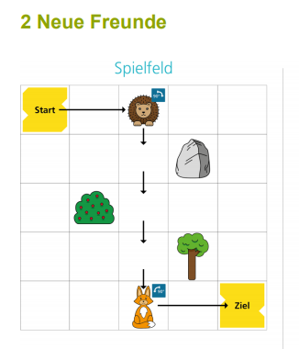
Your turn !

Slide 13
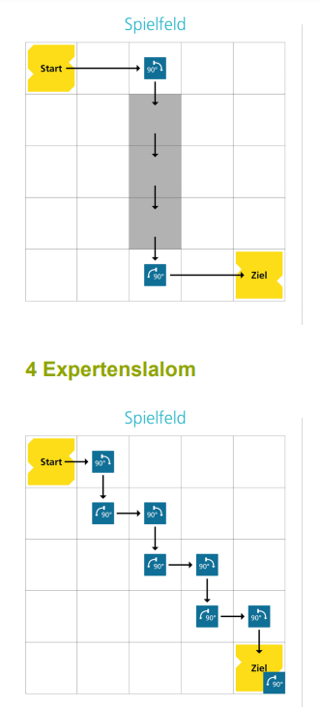

Slide 14
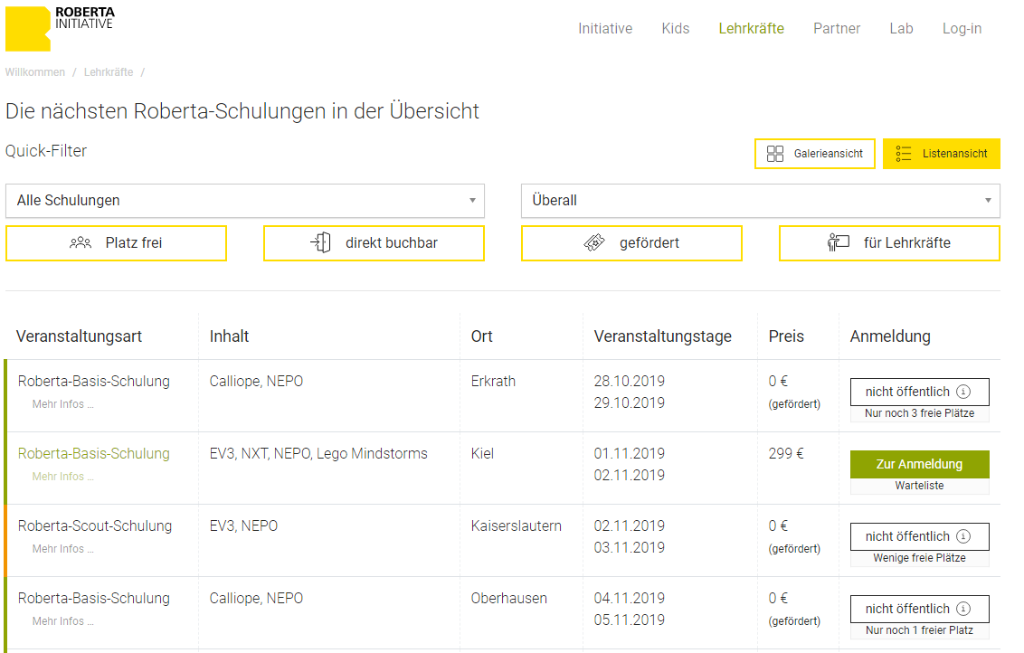

Slide 15
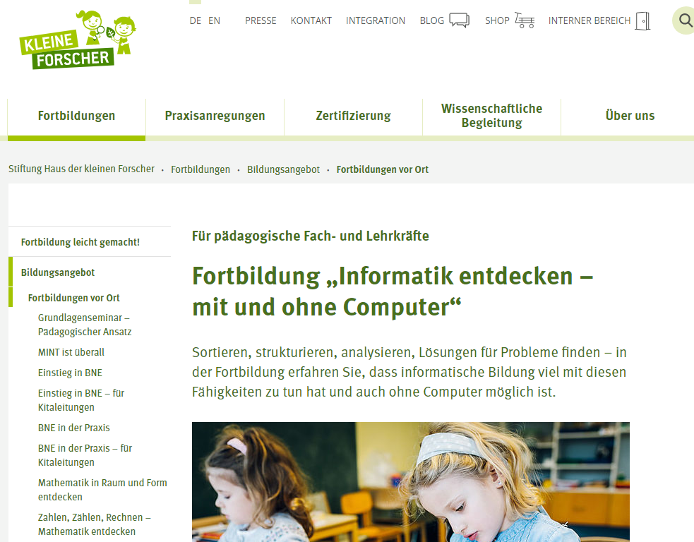

Slide 16
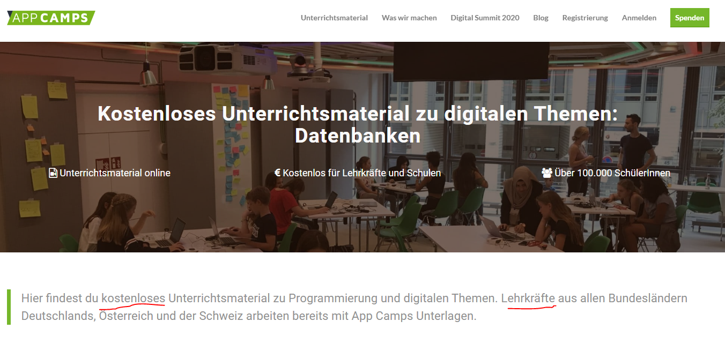

Slide 17
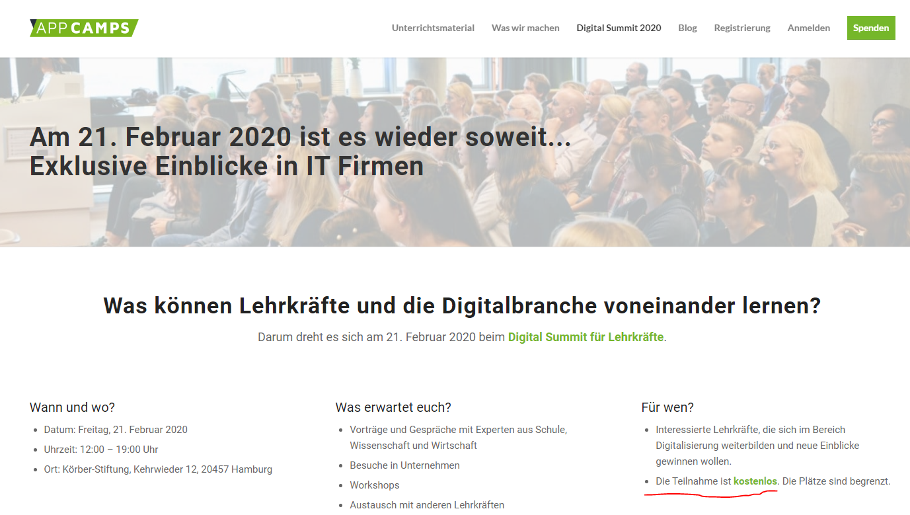

Slide 18
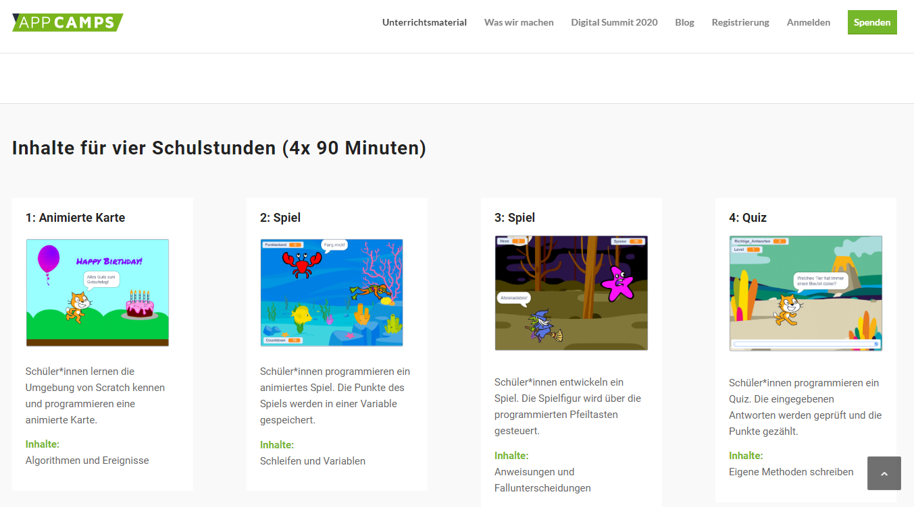

Slide 19
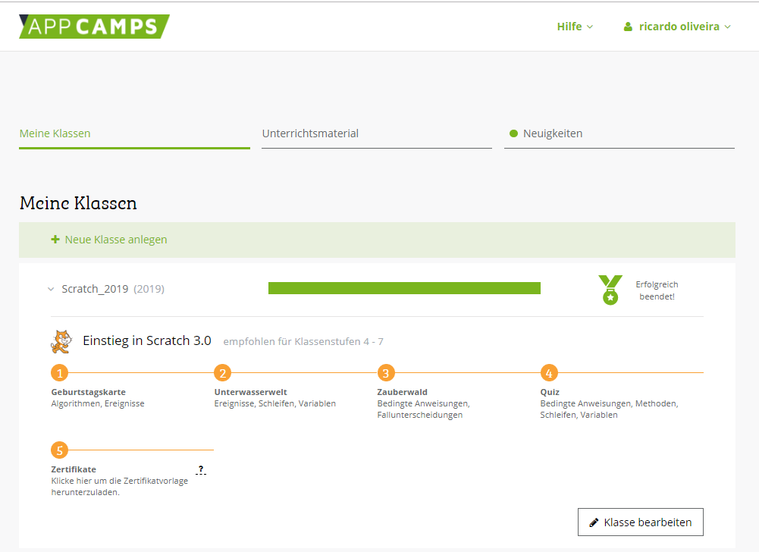

Slide 20
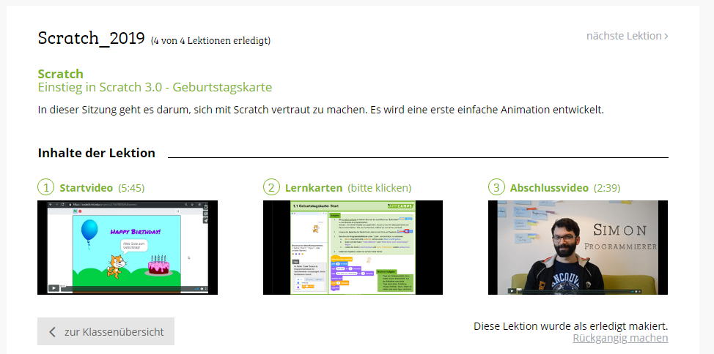

Slide 21
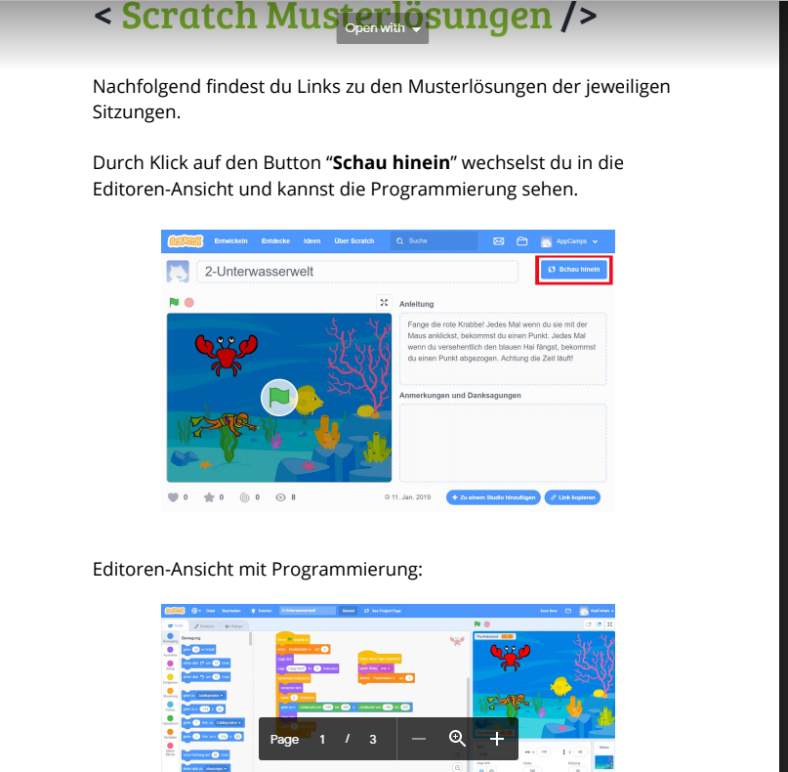

Slide 22
Hilfe/Hardware/Programmieren
https://www.tinkercad.com/
https://scratch.mit.edu/
https://www.arduino.cc/
https://www.raspberrypi.org/

Slide 23
Womit anfangen? Braucht mein Kind einen eigenen Computer?
Ein guter Start ist Scratch, dazu gleich mehr. Es läuft auf jedem Computersystem, so dass Sie keinen eigenen Computer für Ihr Kind kaufen müssen.
Weiter unten im Text werden zwar der Raspberry Pi und der Calliope Mini beschrieben. Beide sind toll, aber zwingend notwendig sind sie nicht. Auch Robotik-Sets für Kinder sind toll, aber teuer.
Für den Anfang reicht es deshalb völlig, am Eltern-PC ein eigenes, eingeschränktes Nutzerkonto für das Kind anzulegen. Kostet nichts und das Kind ist stolz, wenn es ein eigenes Passwort kriegt. Alle Betriebssysteme (Windows, Apple OS X, Linux) bieten diese Möglichkeit an.
Anschließend installieren Sie Scratch oder eine der anderen vorgestellten Programmiersprachen und können loslegen.
Auf einem Altgerät sollten Sie nur ein aktuelles Betriebssystem verwenden, in der Windows-Welt ist das die Version Windows 10.
Wenn Sie noch ein Gerät mit Windows XP, Windows 2000 oder Windows 7 haben sollten, können Sie darauf ein kostenlos erhältliches Linux installieren [2], z.B. das benutzerfreundliche Ubuntu [3].
[1] https://www.lapstore.de
[2] https://shop.heise.de/katalog/ct-wissen-linux-2018
[3] https://ubuntu.com

Slide 24
Programmiersprache: ohne Hardware = online

Slide 25
Programmiersprache: Scratch
Kostenlose visuelle Programmiersprache für Kinder. Man programiert mit Puzzlestücken, die man am Bildschirm zu einer Art Flussdiagramm zusammenstöpselt. Sehr niedrige Einstiegshürde, schnelle Erfolgserlebnisse und sofortige Anregungen, kreativ zu werden, indem man z.B. die Grafiken verändert. Geeignet ab 1. Klasse bzw. sobald das
Kind lesen kann. Bleibt bis zur 7. Klasse interessant.
Es gibt online sehr viel gutes kostenloses Lehrmaterial, nicht nur auf der offiziellen Homepage [1], sondern z.B. auch deutschsprachig hier[2] oder bei Appcamps [3].
Ein sehr guter Start ist, mit dem Kind die Einführungs-Scratchcards [4] durchzugehen. Diese erklären schnell und kompakt alle Grundlagen. Danach kann man nach Herzenslust eigene Projekte angehen.
Scratch funktioniert sehr ähnlich wie ein Videospiel, es gibt (Spiel-)Figuren, deren Verhalten in Skripten festgelegt wird, und die dann auf einer Bühne (dem Bildhintergrund) miteinander erscheinen.
Damit ist es ideal, um einfache alte Videospiele wie Pong, Frogger, Lunar Lander etc. nachzubauen. Oder sich eigene Videospiele auszudenken.
Ein gutes Buch dafür ist "Spiele programmieren supereasy: Coole Games mit Scratch".
Es gibt diverse Erweiterungen, z.B. Anbindung an Sensoren, an die Raspberry Pi Schnittstellen, an Lego Mindstorms usw.
[1] https://scratch.mit.edu
[2]http://scratched.gse.harvard.edu/resources/search/results/taxonomy_1138.html
[3] https://appcamps.de/unterrichtsmaterial/scratch/
[4] http://scratched.gse.harvard.edu/resources/deutsche-scratch-cards.html

Slide 26
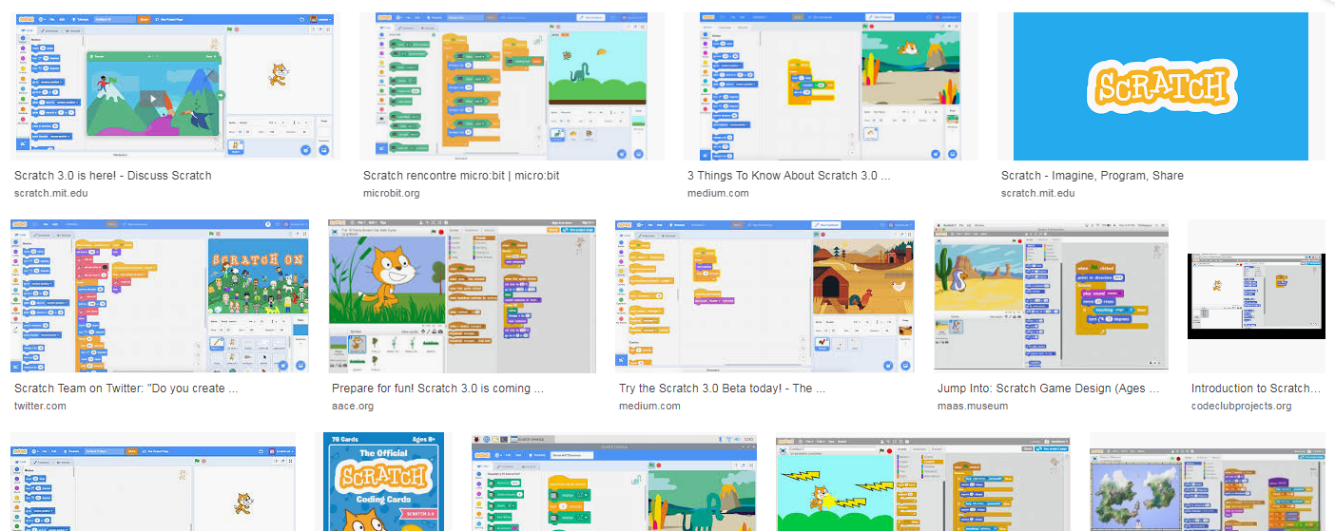
https://scratch.mit.edu/
https://scratch.mit.edu/users/RAO003/

Slide 27
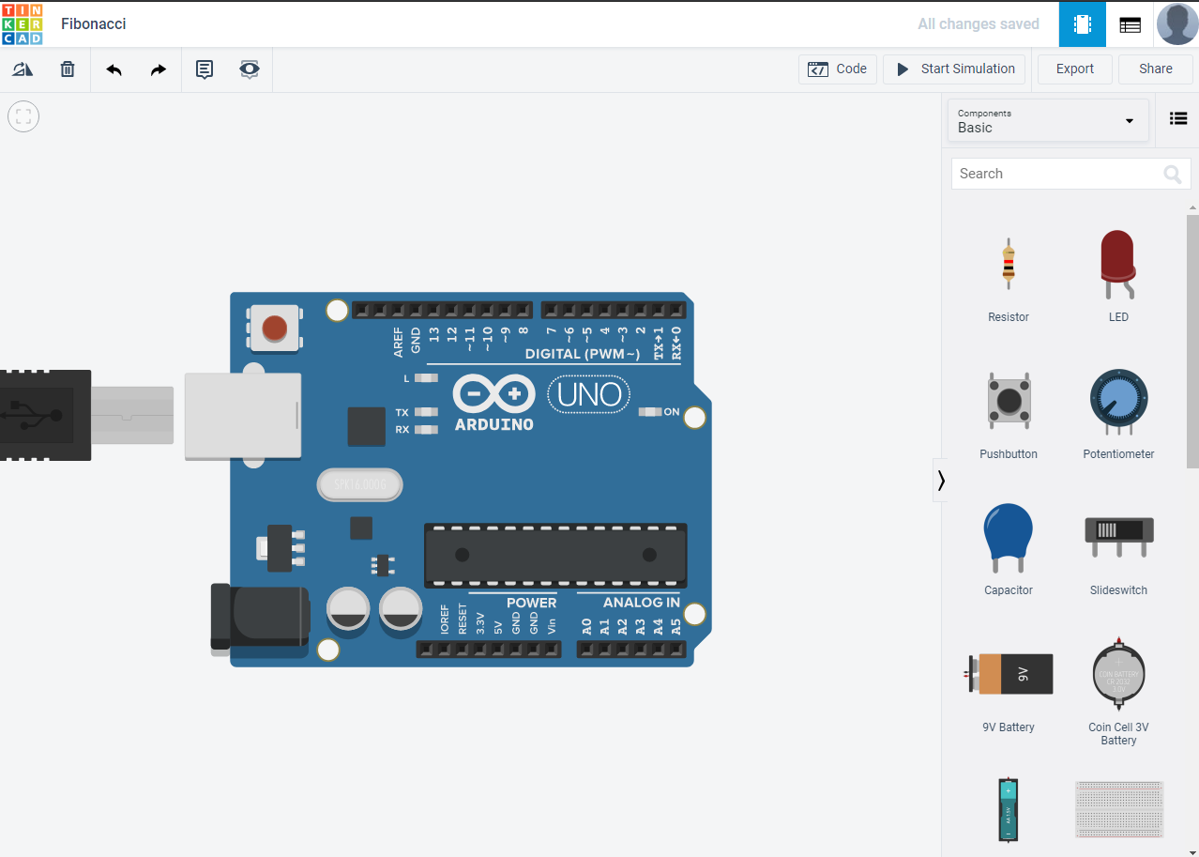
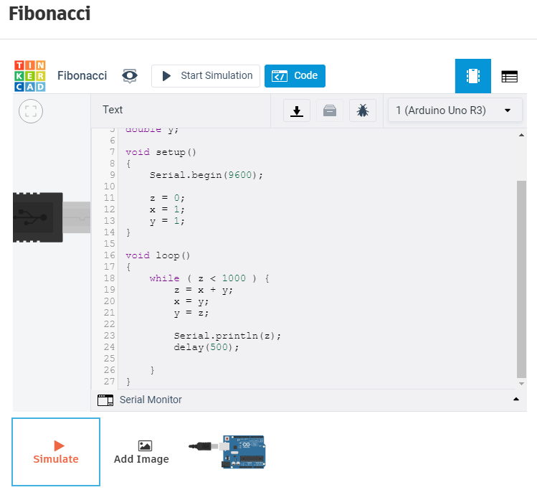
Tinkercad: Arduino C
https://www.tinkercad.com/things/kk2fKXfa5l0

Slide 28
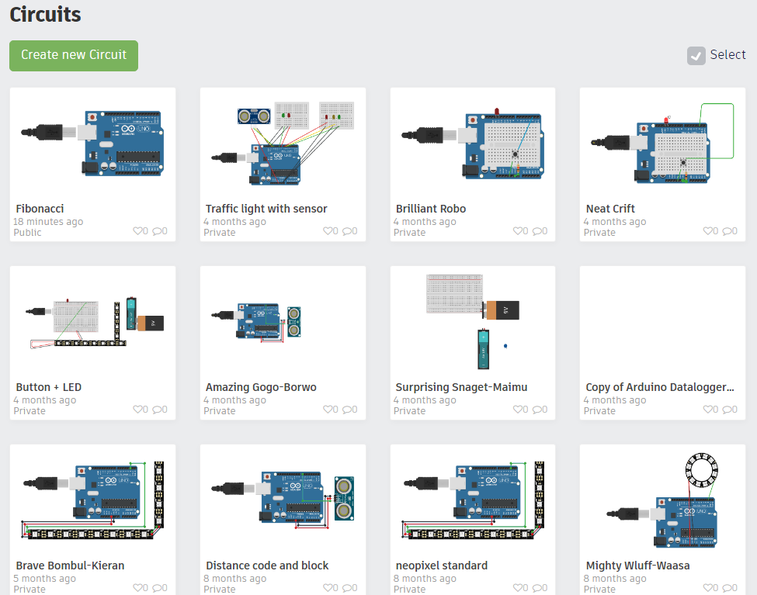

Slide 29
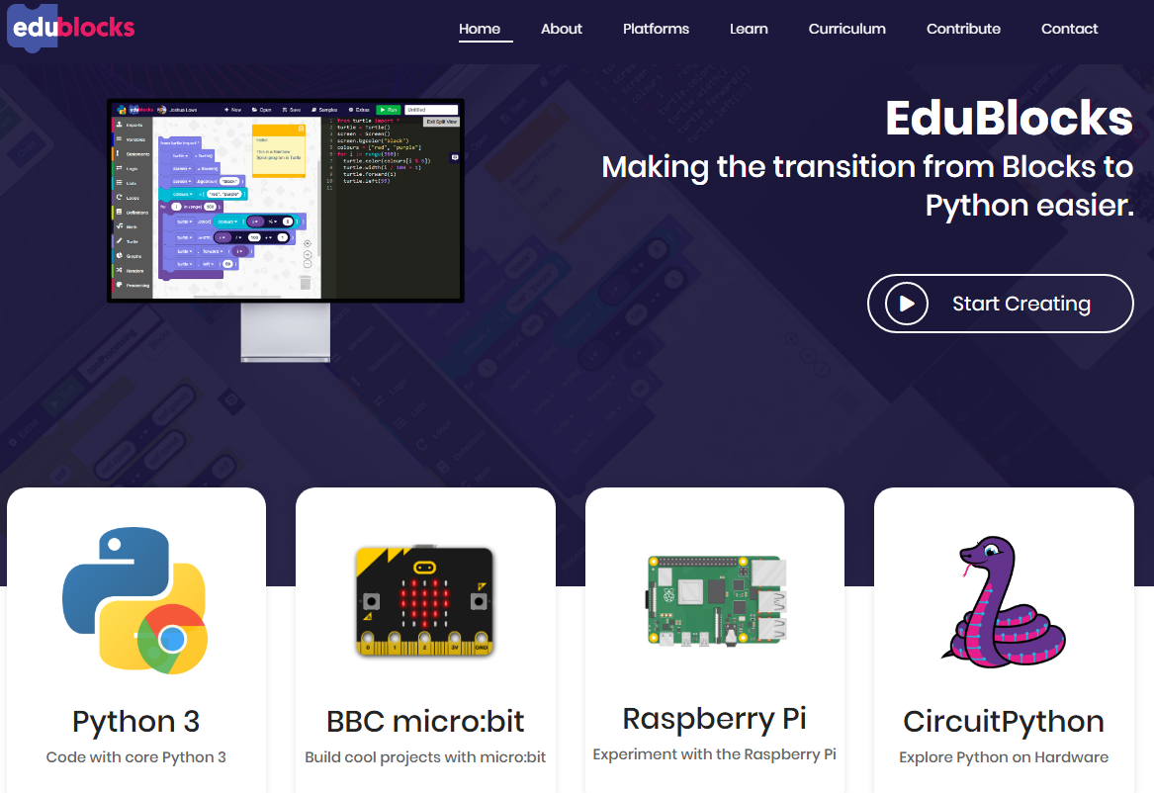
EduBlocks: Python
https://edublocks.org/

Slide 30
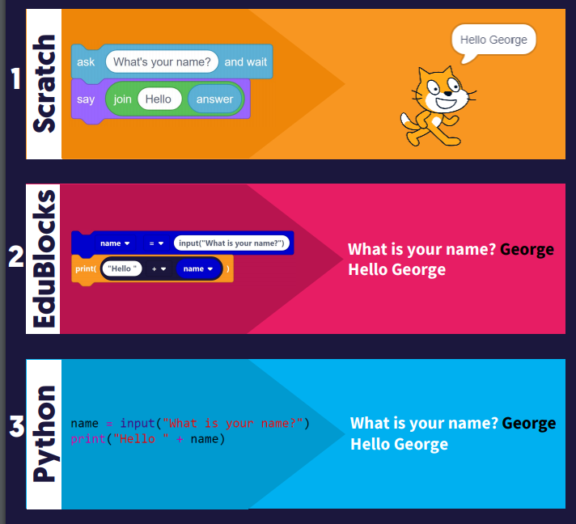

Slide 31
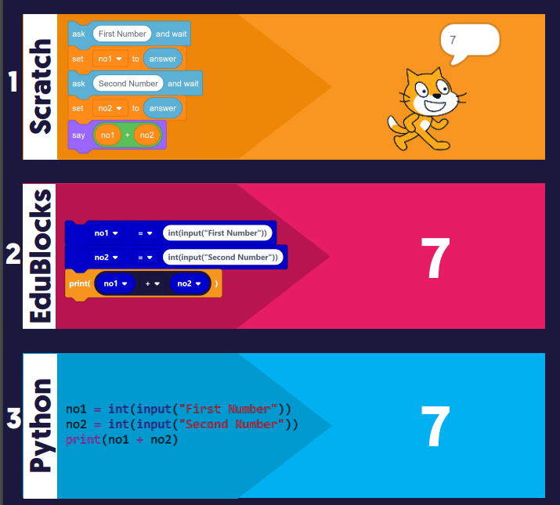

Slide 32
Programmiersprache: mit Hardware = online

Slide 33
Kindercomputer: Raspberry Pi
Der Raspberry Pi [1] war mal ein britisches Projekt, um Schülern einen robusten Kleincomputer in die Hand drücken zu können. Das Ding wurde aber so erfolgreich, dass jetzt eine riesige Bastel-Community verrückte Dinge damit macht.
Aktuell ist die vierte Generation, bei Gebrauchtkauf ist die dritte Generation auch noch okay.
Achtung, man benötigt eine ganze Menge Zubehör und das läppert sich:
- die Platine (ca. 35€)
- Gehäuse
- Netzteil
- Kabel zum Monitor
- Micro-SD-Speicherkarte
- USB-Maus
- USB-Tastatur
- Monitor/Fernseher mit HDMI-Anschluss
Ein guter Lieferant dafür ist Berrybase [2].
Die Software ist umsonst [3] und muss selbst auf die Speicherkarte kopiert werden [4]. Auch wenn die offizielle Homepage [1]
englischsprachig ist, wurde die Software fast vollständig deutschsprachig übersetzt und ist damit auch für Grundschüler nutzbar.
Der Raspi hat eine Steckleiste, über die man Sensoren, Kameras, Displays, Leuchtdioden, Robotersteuerungen usw. usf. anschließen kann. Inspiration findet man dafür online bei diversen Bastler-Blogs, im MAKE-Magazin und auch bei den passenden Online-Shops [6].
[1] https://www.raspberrypi.org
[2] https://www.berrybase.de/neu/raspberry-pi-4-computer-modell-b-4gb-light-starter-set
[3] https://www.raspberrypi.org/downloads/raspbian/
[4] https://www.raspberrypi.org/documentation/installation/installing-images/README.md
[6] https://www.berrybase.de/raspberry-pi-co/raspberry-pi/

Slide 34
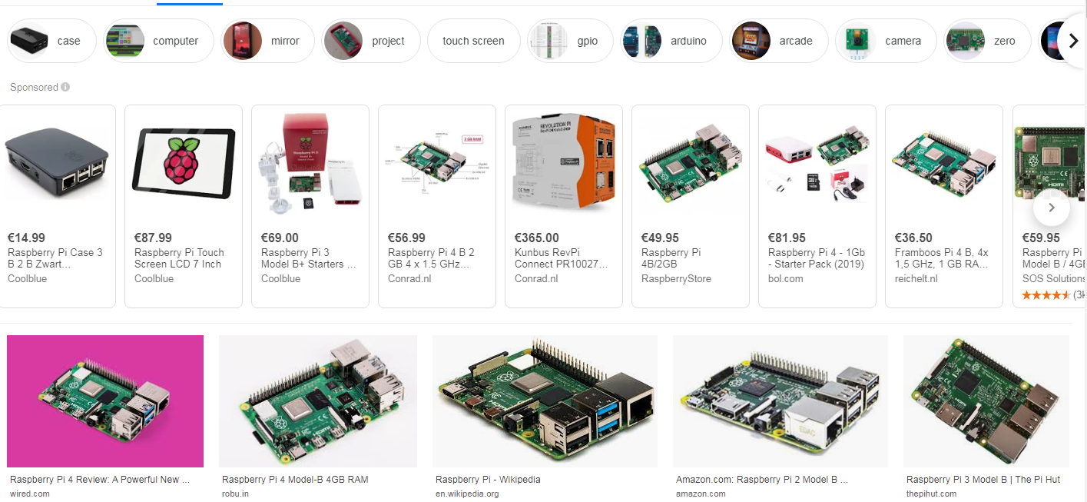

Slide 35
Calliope Mini
Der Raspi war ein "richtiger" Computer, Calliope Mini ist dagegen "nur" ein Microcontroller auf einer robusten Platine mit ein paar
mitgelieferten Sensoren und Leuchtdioden [1]. (Calliope ist die deutsche Schwester vom britischen Microbit [2].) Geeignet ab 3. Klasse.
Zum Programmieren braucht man einen separaten Computer mit Browser, das geht mit Linux, MacOS, Windows oder Chromebook. Die Programmierung ist sehr ähnlich zu Scratch (Fortgeschrittene können aber auch Python benutzen).
Das Starterpaket [3] mit Kabel, Batteriefach und Anleitung reicht völlig für den Start (man kommt also viel billiger weg als beim Raspi).
Lehrer können billigere/geförderte Klassen-Sets bestellen.
Es gibt gute Bücher und kostenloses Lehrmaterial [4], wir nutzen im Kurs z.B. das von AppCamps [5].
Der Calliope hat Anschlüsse, mit denen man weitere Sensoren und auch Motoren anschließen und dann z.B. ein Roboterauto bauen kann. Das kostet natürlich alles extra.
[1] https://calliope.cc
[2] https://microbit.org/de/
[3]
https://www.berrybase.de/raspberry-pi-co/micro-bit-calliope/calliope-mini-icon
[4] https://calliope.cc/projekte
[5] https://appcamps.de/unterrichtsmaterial/calliope-mini/

Slide 36
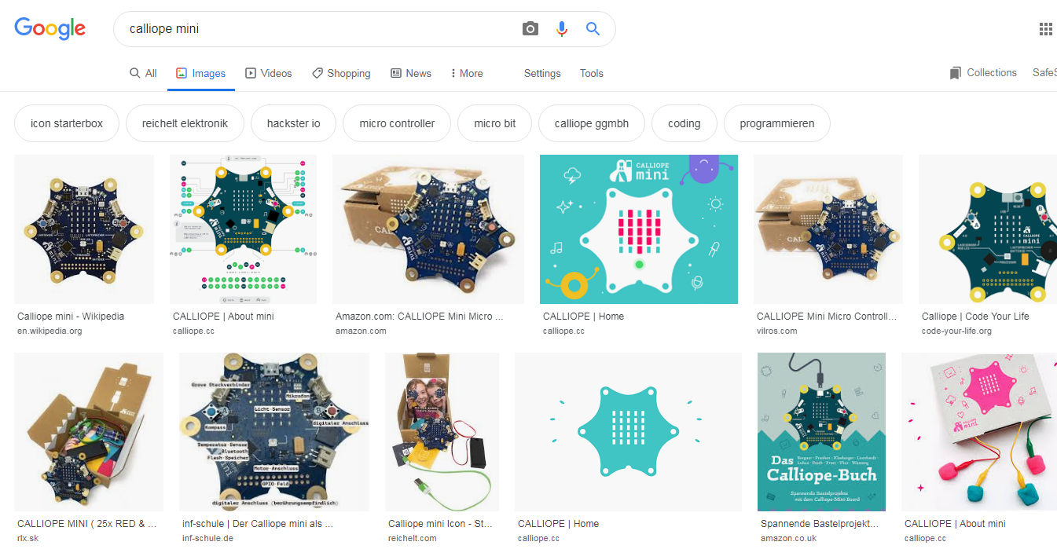

Slide 37
Bastel-Elektronik: Arduino
Wem Calliope Mini zu begrenzt ist, findet mit Arduino [1] eine Microcontroller-Plattform mit völliger Freiheit für Elektronik-Bastelprojekte. Es gibt eine angepasste Scratch-Variante
[2], aber auch diverse andere Programmiersprachen dafür.
Eine weltweite Community zeigt stolz ihre Projekte, darunter auch viele geeignet für Kinder [3]. Ein schönes Projekt ist der selbstgebaute Feinstaubsensor [4], für den es in Hamburg auch regelmäßige Eltern-/Kind-Workshops [5] gibt.
[1] https://www.arduino.cc
[2] http://s4a.cat
[3] https://create.arduino.cc/projecthub/projects/tags/kids
[4] https://luftdaten.info
[5] https://codeforhamburg.org

Slide 38
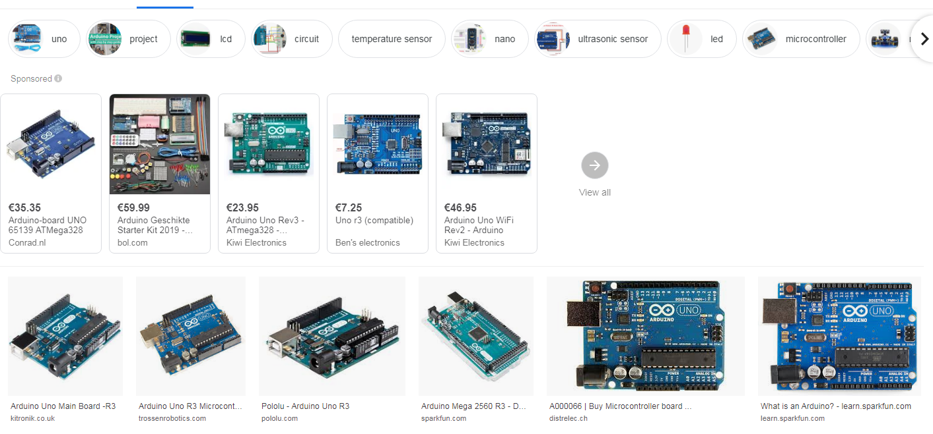

Slide 39
Computerspiel: Minecraft
Kostenlos in einer reduzierten Version auf dem Raspberry Pi dabei, ansonsten ab 24€ für diverse Systeme erhältlich [1]. Es gibt auch kostenlose Alternativen [2].
Der große Spaß setzt erst ein, wenn man es gemeinsam mit mehreren Spielern auf mehreren Computern über das Netzwerk spielt.
Über eine Programmierschnittstelle kann man außerdem mit Code auf die 3D-Welt Einfluss nehmen und z.B. ein Haus in Minecraft bauen und mit einem MakeyMakey-Taster darin das Licht an- und ausschalten.
[1] https://www.minecraft.net/de-de/store/
[2] https://opensource.com/alternatives/minecraft

Slide 40
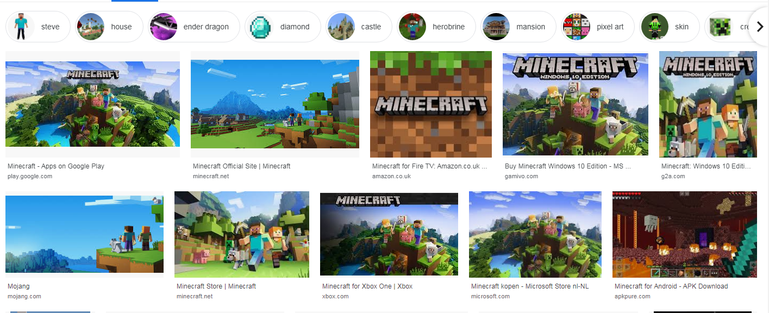

Slide 41
Robotik für Kinder
Es gibt diverse Robotik-Sets, die damit werben, dass sie besonders pädagogisch wertvoll seien. Selbst ausprobiert habe ich u.a. Dash [1] und Ozobot [2], die beide sehr gute, aber in sich geschlossene Geräte mit begrenzten Möglichkeiten sind.
Meine Kinder wurden am meisten von Lego Boost [3] gepackt, obwohl auch hier die Kinder entlang klarer Leitplanken geführt werden. Es gibt Enthusiasten, die an Legos Grenzen vorbei programmieren [4].
Große Robotik-Projekte sind dann erst mit Lego Mindstorms [5] richtig möglich, aber Lego Mindstorms wird sehr schnell sehr teuer. Hier gibt es eine weltweite Community und sogar eine Olympiade von Schülerteams mit einem Hamburger Team [6] [7].
[1] https://www.makewonder.de/dash/
[2] https://ozobot-deutschland.de/
[3] https://www.lego.com/de-de/kids/boost
[4] https://github.com/undera/pylgbst
[5] https://www.lego.com/de-de/kids/videos/mindstorms
[6] https://www.first-lego-league.org/de/saison/wettbewerbe.html
[7] https://www.youtube.com/watch?v=9f6aG5o9bvc

Slide 42
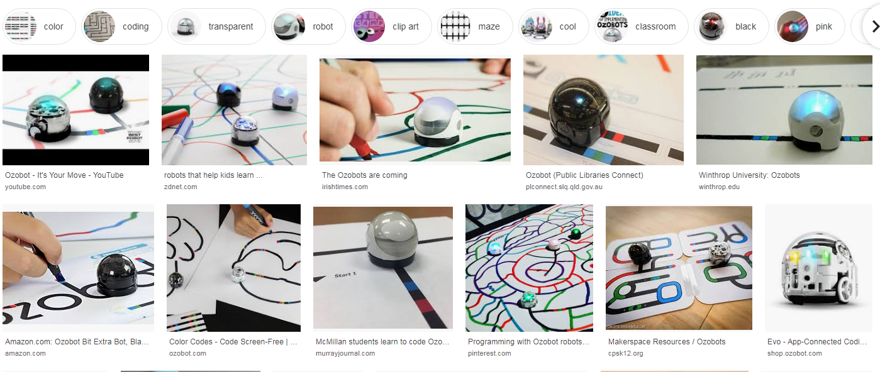

Slide 43
